Slide 1
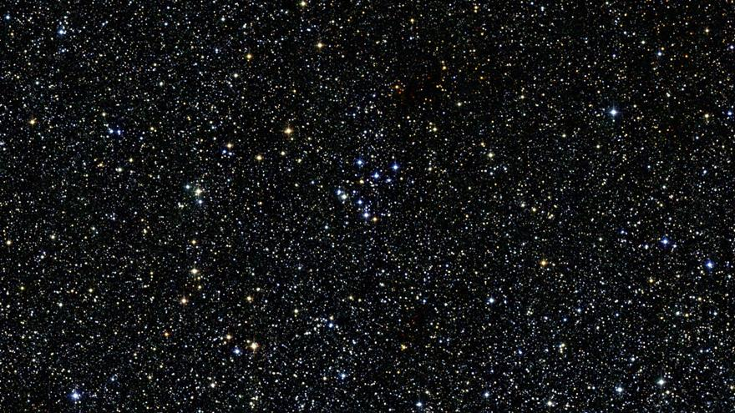

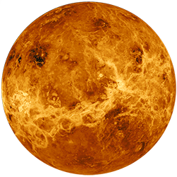
Сонячна система

Slide 2

ВЕНЕРА
Вене́ра — друга планета Сонячної системи. Названа на честь Венери, богині любові з римського пантеону. Це єдина з восьми основних планет Сонячної системи, яка отримала назву на честь жіночого божества. За розміром майже така сама, як Земля.

